Slide 1
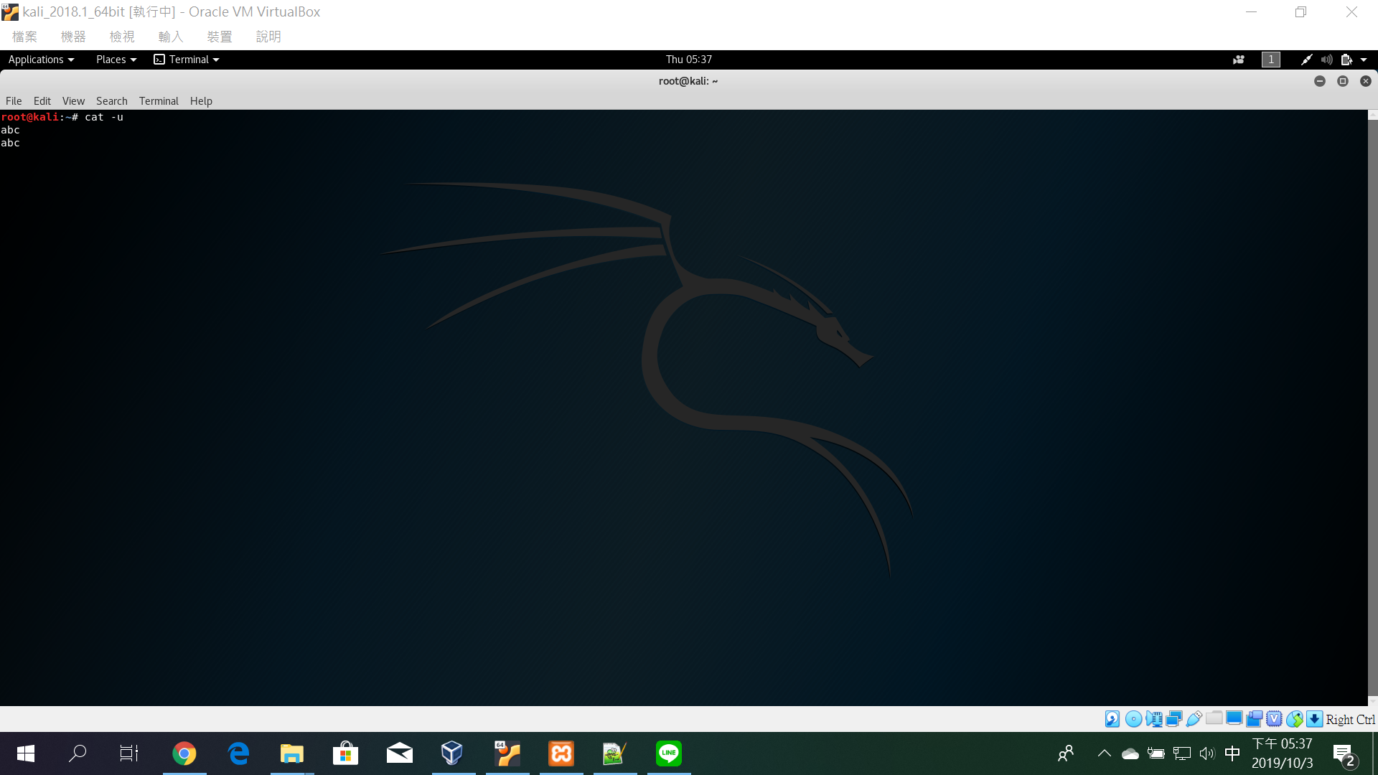
-u（忽略）

Slide 2

-v，--show-nonprinting使用^和M-表示法，LFD和TAB除外

Slide 3
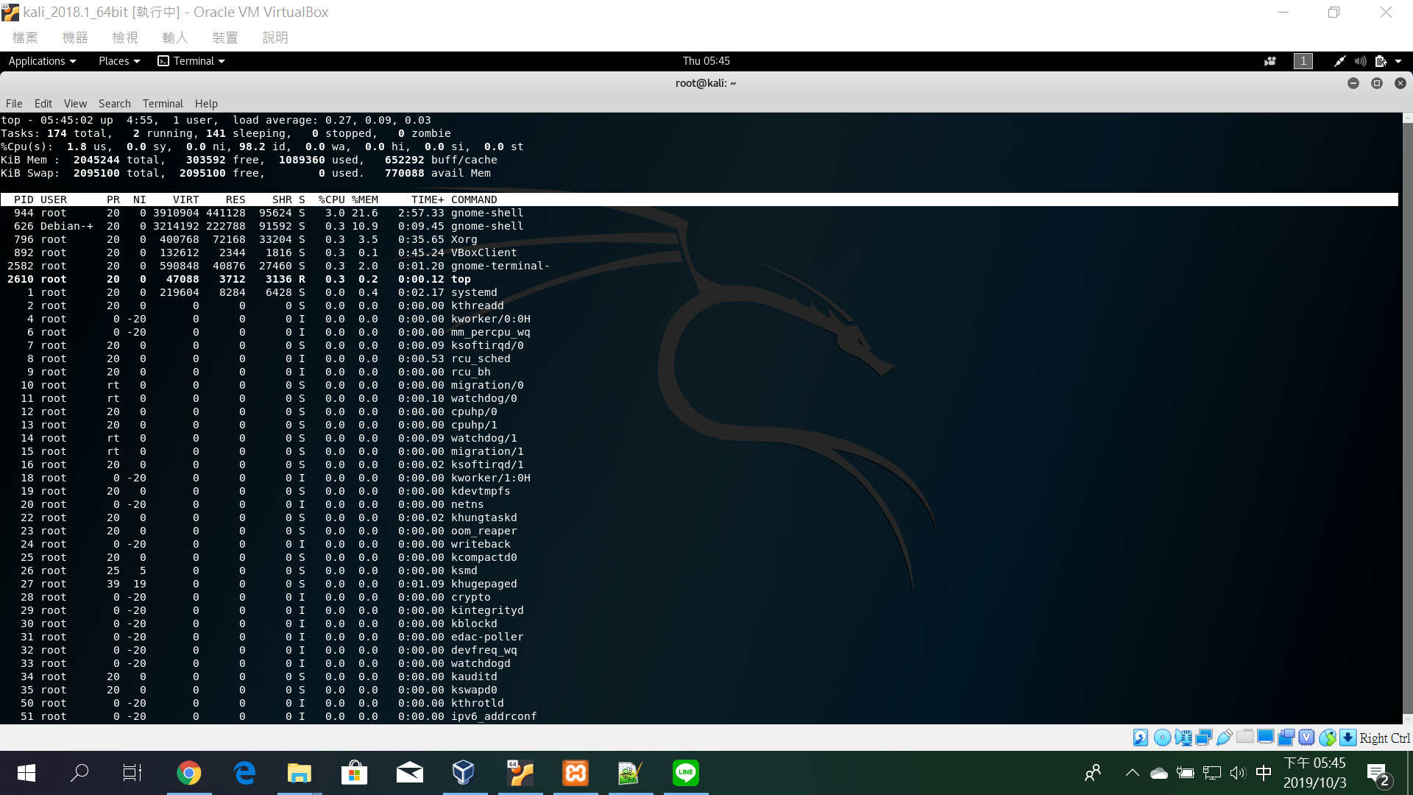
top -hv | -bcHiOSs -d secs -n max -u|U user -p pid(s) -o field -w [cols]

Slide 4
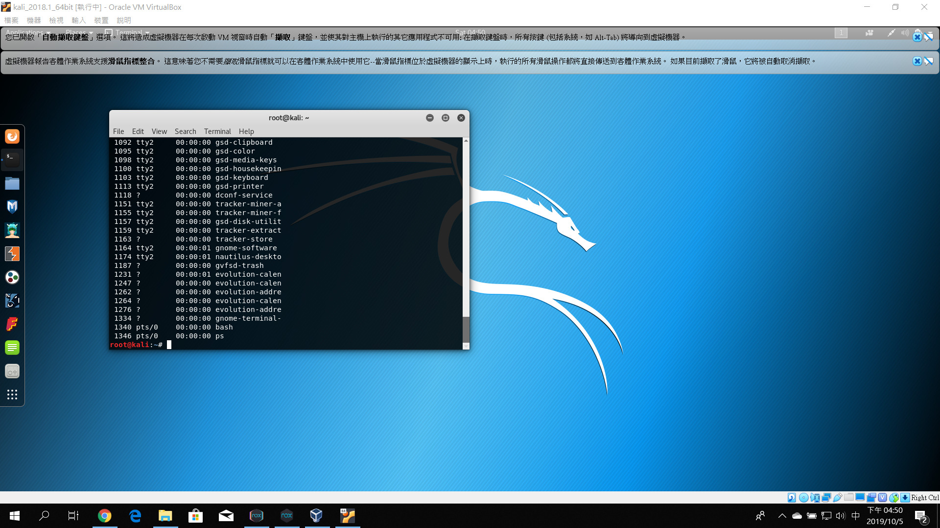
-A，-e所有進程

Slide 5
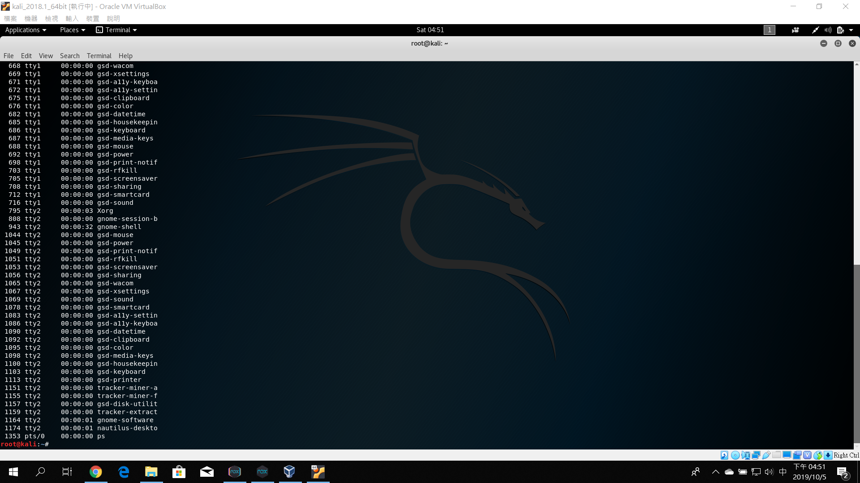
-a與tty一起，會話主機除外

Slide 6
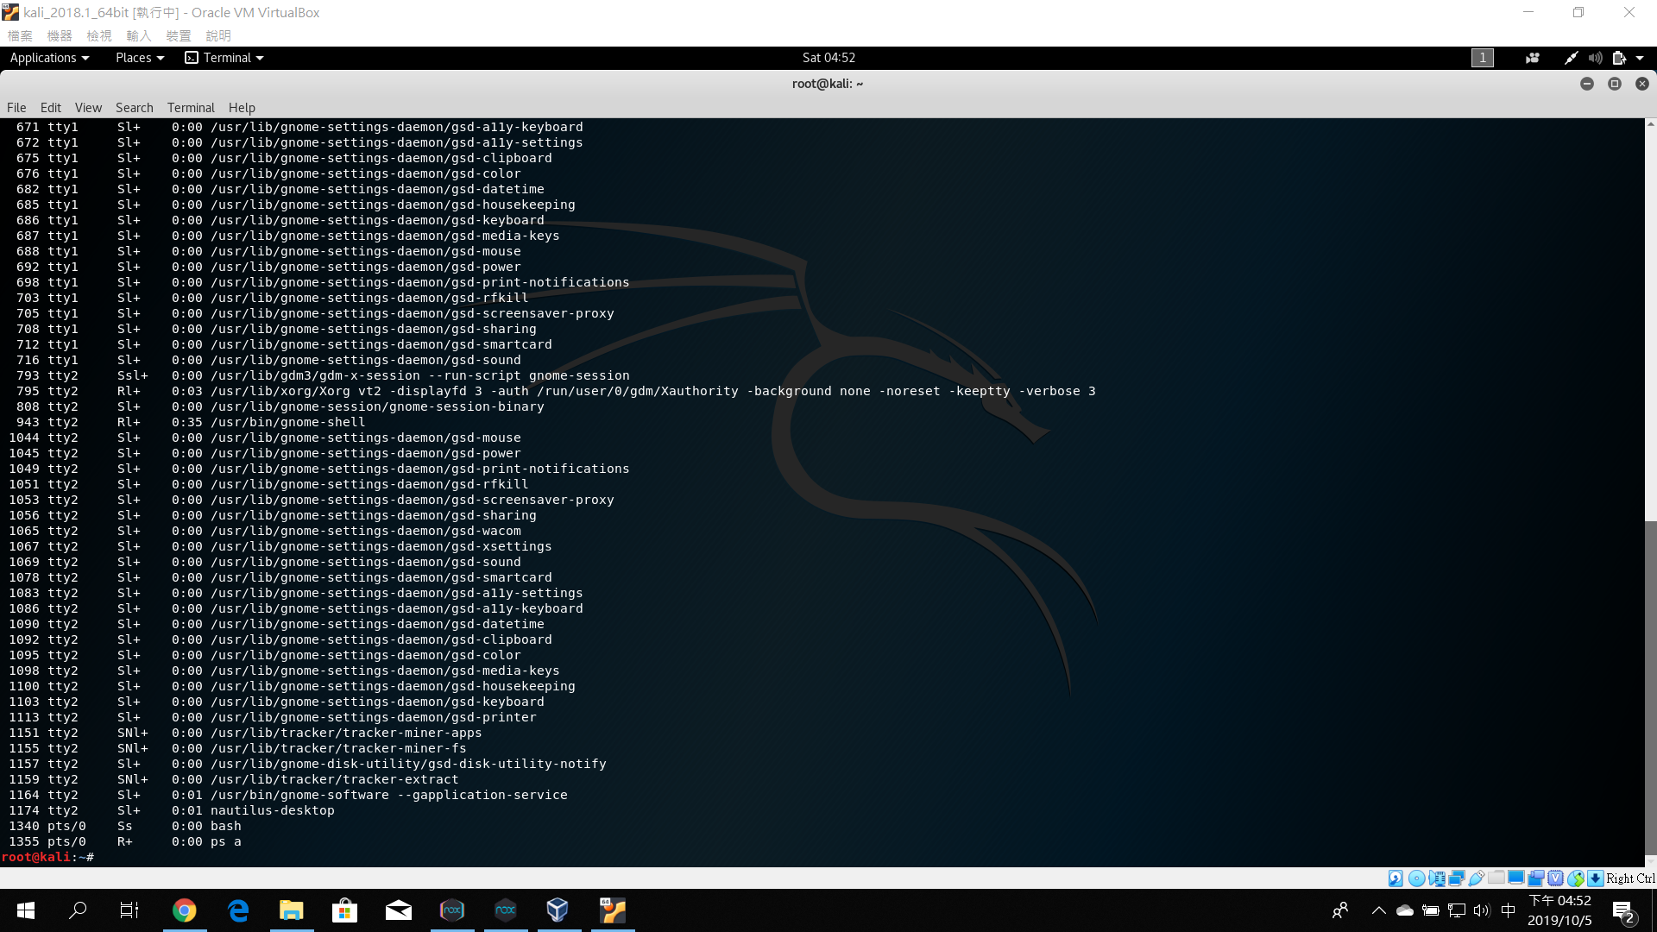
a tty的全部，包括其他用戶

Slide 7
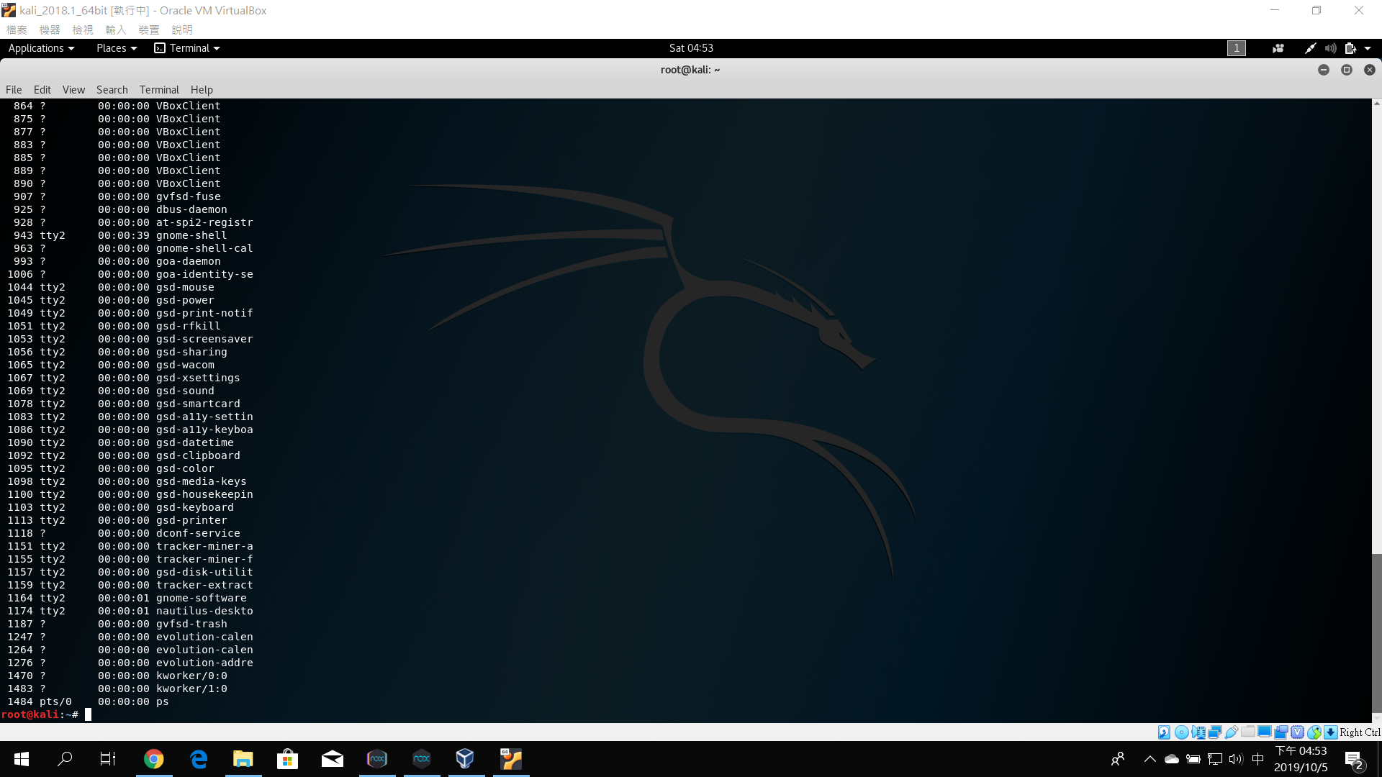
-d除會議負責人外的所有人

Slide 8
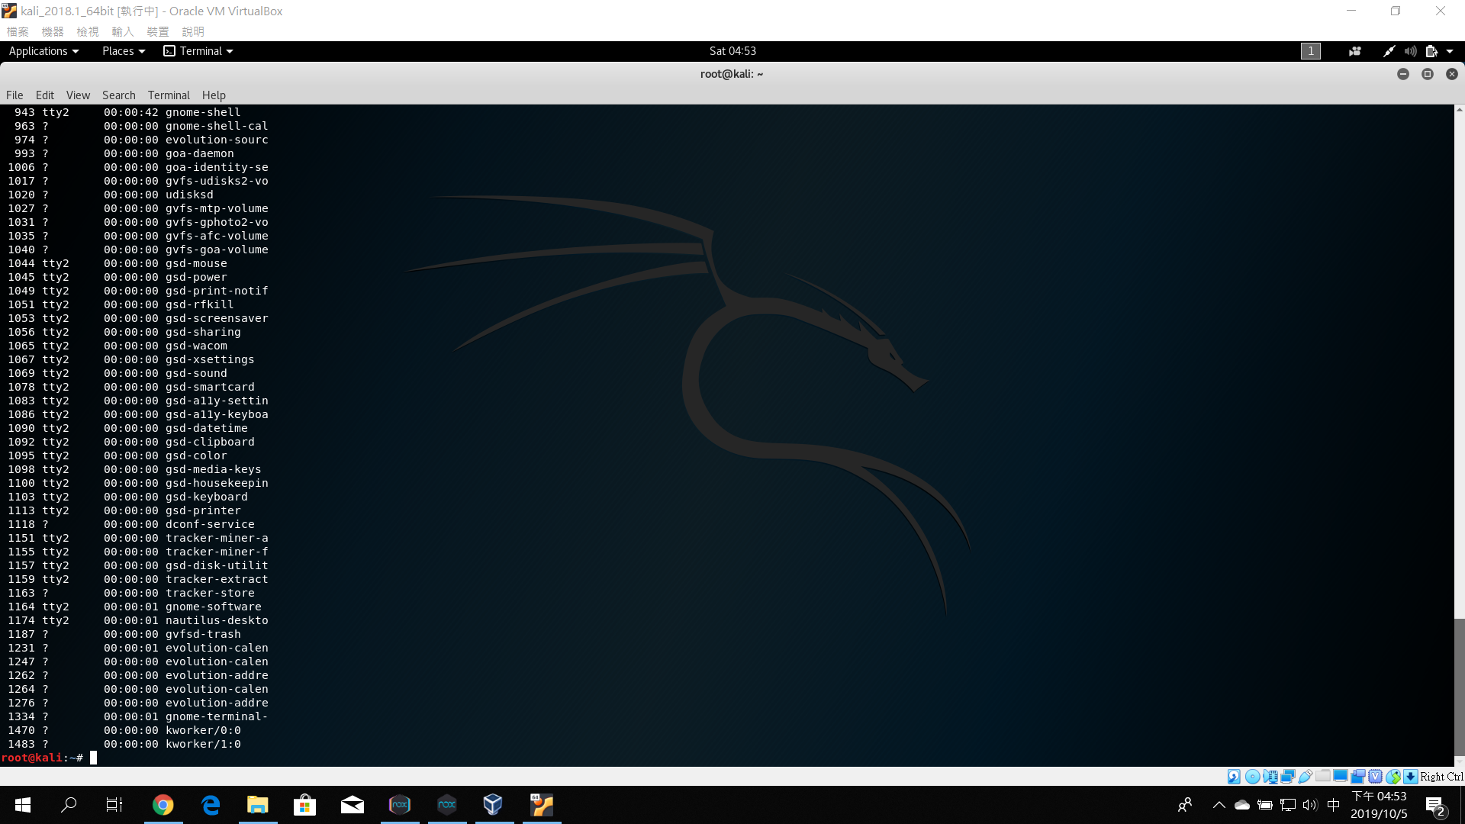
-N，--deselect取反選擇

Slide 9
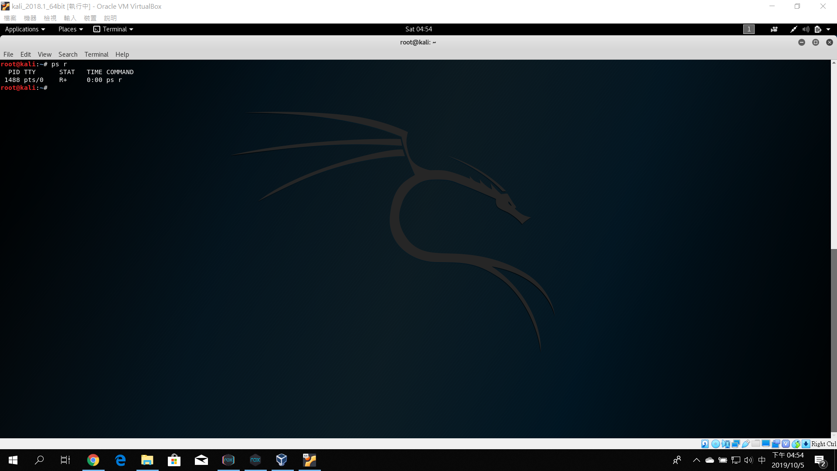
r僅運行進程

Slide 10

T 該終端上的所有進程

Slide 11
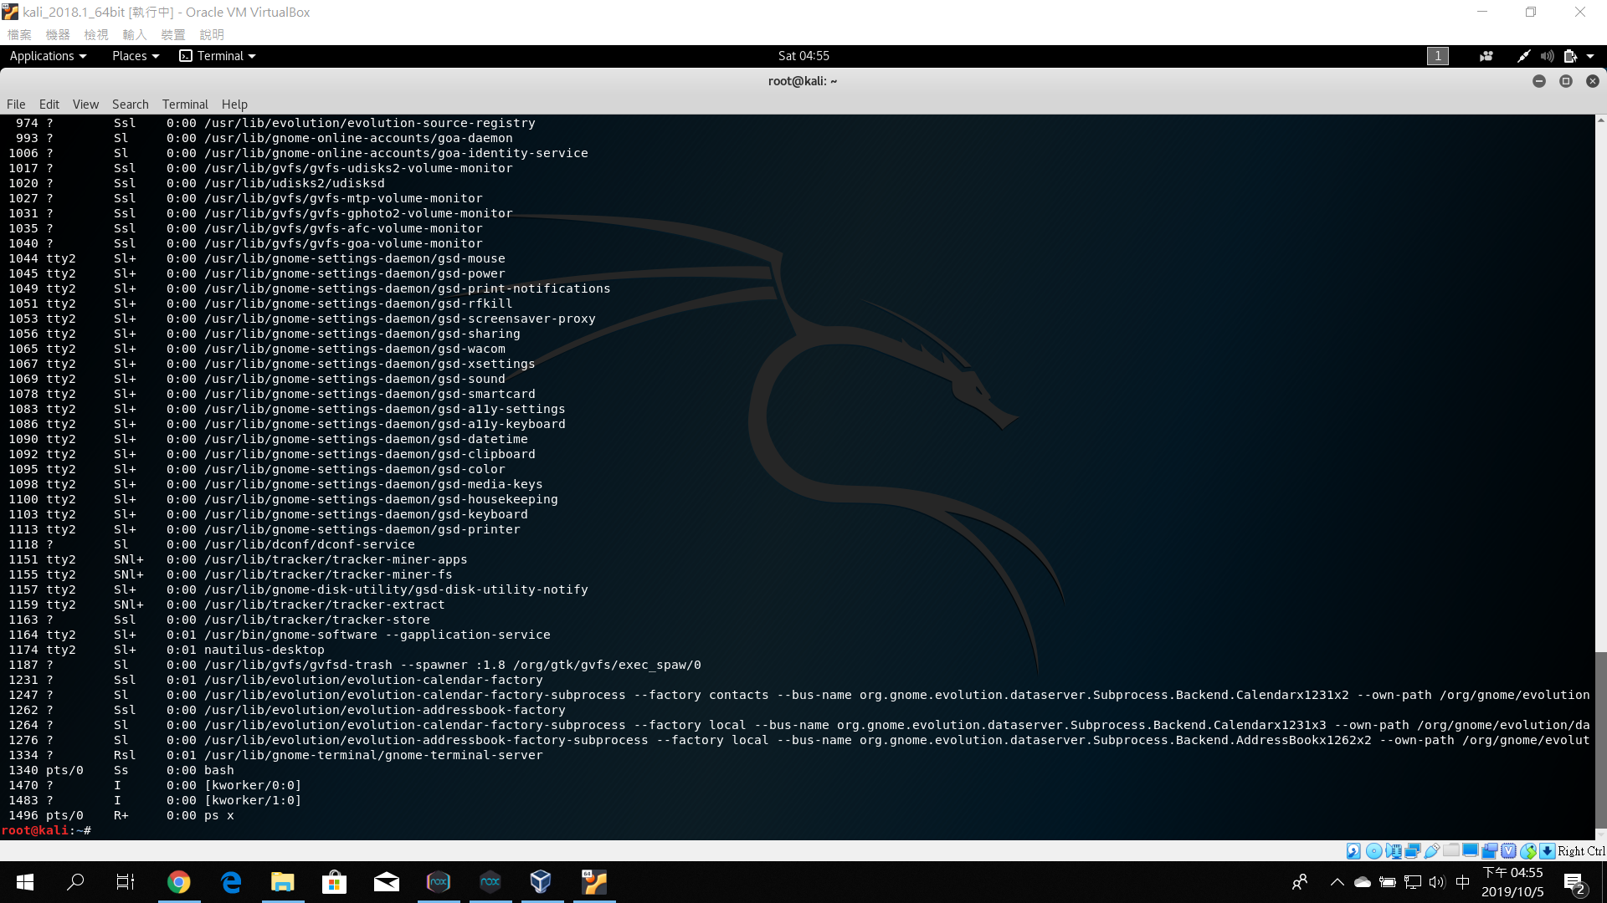
x進程而不控制ttys

Slide 12
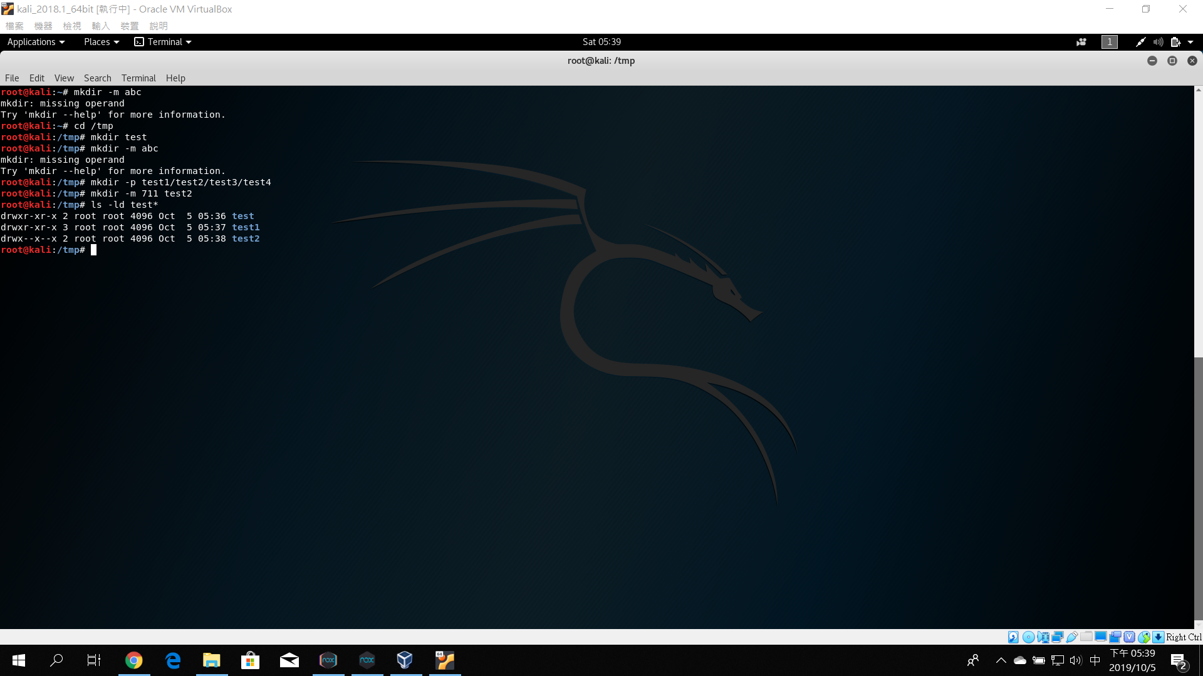
建立新目錄

Slide 13

-T TERM使用它代替$ TERM

Slide 14
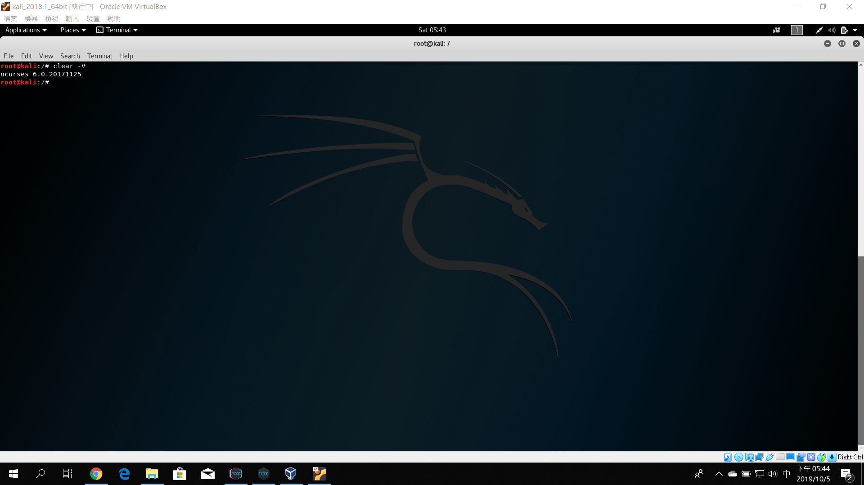
-V打印版本

Slide 15
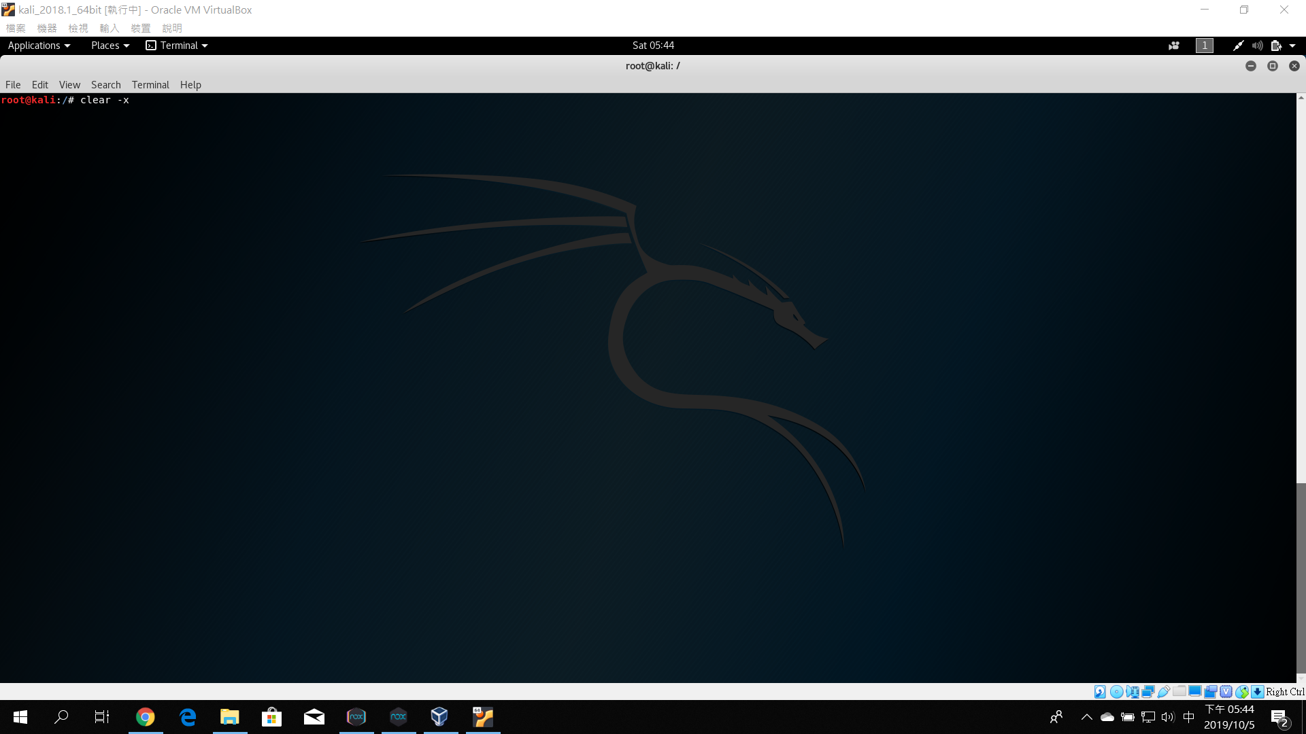
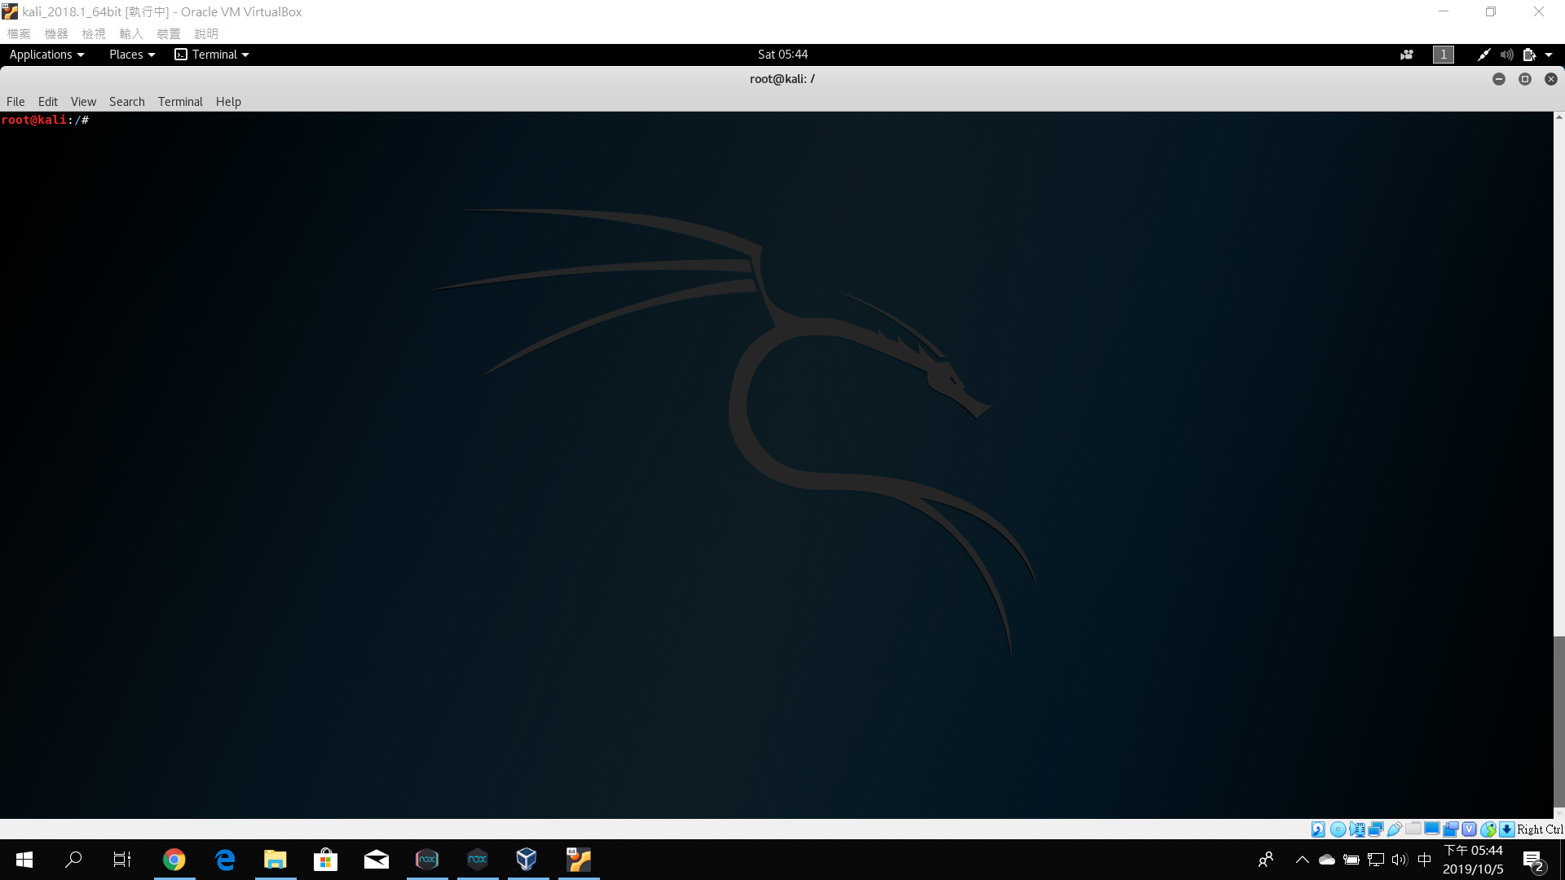
-x不要嘗試清除返回

Slide 16
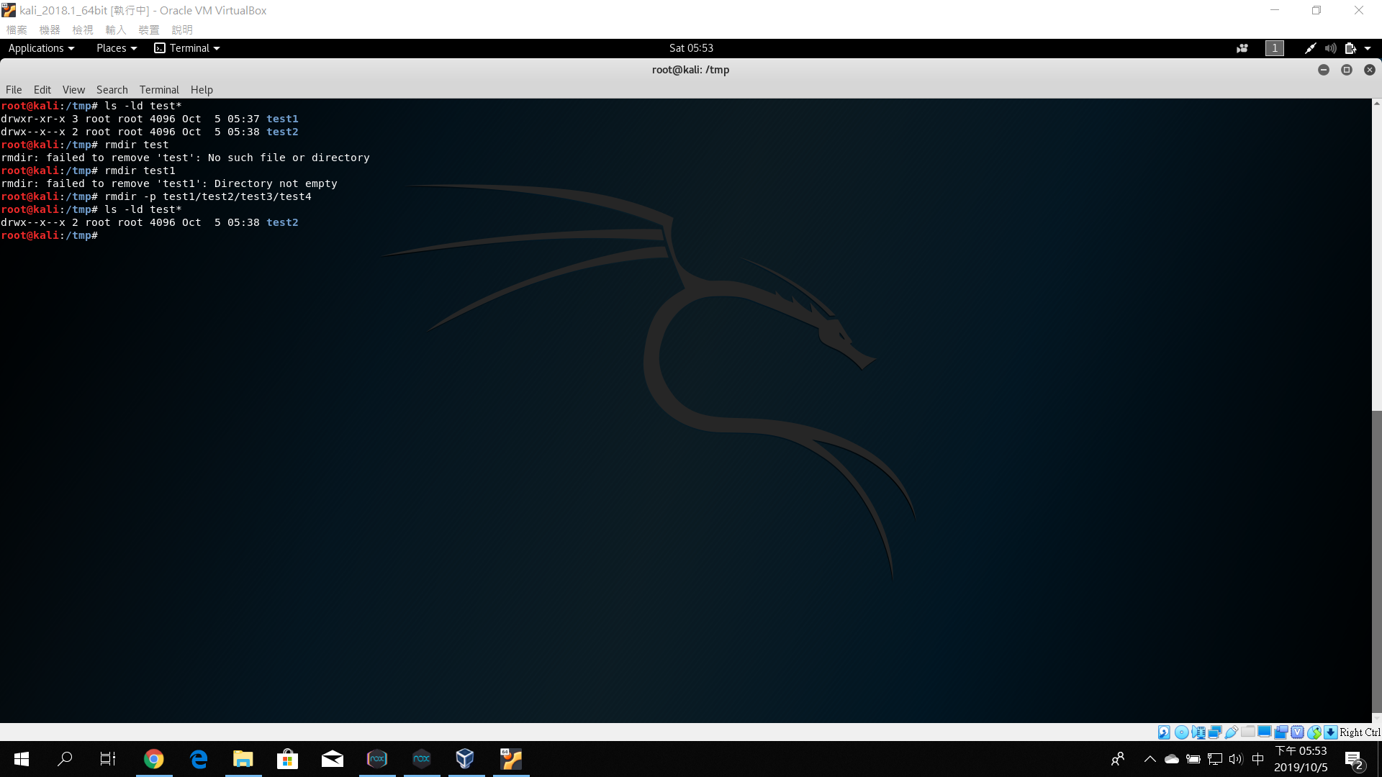
刪除『空』的目錄

